Slide 1


Подготовка к цифровизации на примере развития информационных систем Счетной палаты
Департамент цифровой трансформации

Slide 2
«Цифровая трансформация» vs «Автоматизация»
  «Автоматизация — одно из направлений научно-технического прогресса, использующее саморегулирующие технические средства и математические методы с целью освобождения человека от участия в процессах получения, преобразования, передачи и использования энергии, материалов, изделий или информации, либо существенного уменьшения степени этого участия или трудоёмкости выполняемых операций.»
  Wikipedia
  «Цифровая трансформация (англ. digital transformation, DT) — это трансформация бизнеса путем пересмотра бизнес-стратегии, моделей, операций, продуктов, маркетингового подхода, целей и т. д. путем принятия цифровых технологий. Она призвана ускорить продажи и рост бизнеса.»
  Wikipedia

Slide 3
Процедуры мероприятий до цифровизации
Сбор, обработка
и накопление данных
Визуализация
и анализ данных
Представление результатов
Свод, визуализация и анализ данных преимущественно с использованием MS Excel
Подготовка и консолидация полностью в ручном режиме, согласование на бумажном носителе
Сбор и обработка данных преимущественно в ручном режиме
Значительное количество документов представлялось объектами аудита на бумажных носителях, на сбор и обработку данных закладывались большие трудовые и временные затраты со стороны инспекторского состава

Slide 4
Новые технические решения
Сбор, обработка
и накопление данных
Визуализация
и анализ данных
Представление результатов
Автоматизированный сбор и обработка структурированной юридически значимой информации, ее накопление в единой базе данных
Интерактивная визуализация данных, создание аналитических моделей, автоматическое обновление данных в режиме реального времени
Подготовка отчетных материалов с использованием шаблонов отчетных форм документов, их согласование в ИС
В 2018 году модернизирована Автоматизированная ИС «Единая проектная среда»
С 2019 года внедряется практика использования цифровых инструментов и аналитических витрин данных
Планируется цифровая трансформация процедур подготовки и представления отчетных материалов
Цель - высвободить время инспектора на проведение аналитических процедур

Slide 5
Взаимодействие с участниками
АИС «Единая проектная среда» Счетной палаты РФ (АИС ЕПС)
1
1
1
ИНСПЕКТОР СП
5
ИНСПЕКТОР СП
5
ИНСПЕКТОР СП
5
ЗС
ЗС
ЗС
2
2
2
4
4
4
Участник ГРБС
Участник ФО
Участник РОИВ
3
3
3
1
2
3
4
5
Определяются должностные от лица Счетной палаты с доступом в АИС ЕПС
Создается задача сбора (ЗС)
(шаблон отчета, веб-форма, электронный документ)
ЗС направляется Участнику (ГРБС, ФО, РОИВ)
Уполномоченные от лица Участника формируют отчетную информацию и подписывают ЭП
Отчетность направляется в АИС ЕПС посредством заполнения шаблонов форм, веб-форм, прикрепления
файла
Инспектор проверяет отчет на предмет корректности и полноты заполнения, акцептует его, либо возвращает на доработку

Slide 6
Взаимодействие с участниками + КСО
АИС «Единая проектная среда» Счетной палаты РФ (АИС ЕПС)
1
1
1
1
ИНСПЕКТОР СП
5
ИНСПЕКТОР СП
5
ИНСПЕКТОР СП
5
ИНСПЕКТОР СП
5
ЗС
ЗС
ЗС
ЗС
2
2
2
2
4
4
4
4
Участник ГРБС
Участник ФО
Участник РОИВ
КСО
3
3
3
3
1
2
3
4
5
Определяются должностные от лица Счетной палаты с доступом в АИС ЕПС
Создается задача сбора (ЗС)
(шаблон отчета, веб-форма, электронный документ)
ЗС направляется Участнику (ГРБС, ФО, РОИВ, КСО)
Уполномоченные от лица Участника формируют отчетную информацию и подписывают ЭП
Отчетность направляется в АИС ЕПС посредством заполнения шаблонов форм, веб-форм, прикрепления
файла
Инспектор проверяет отчет на предмет корректности и полноты заполнения, акцептует его, либо возвращает на доработку

Slide 7


Действия по подключению к АИС ЕПС
КСО по субъектам Российской Федерации
Организационно -распорядительный документ о назначении ответственных сотрудников
письмо –
соглашение
заявка на
регистрацию
Счетная палата Российской Федерации
Более подробную можно ознакомиться на Портале КСО по адресу https://portalkso.ru/Servisi/EPS
Доступ в АИС ЕПС по адресу https://eps.ach.gov.ru

Slide 8
КПС «ККМ СП-АУДИТ»
Автоматизация деятельности, связанная с осуществлением внешнего государственного аудита (контроля) инспекциями Счетной палаты на стадии:
Планирования, подготовки и проведения мероприятий
Принятия решений по результатам проведения мероприятий
Контроля исполнения принятых решений
Составления отчетности

Slide 9


Автоматизированное формирование акта
Инспектор формирует программу мероприятия в «ККМ СП-АУДИТ»
1
Автоматически формируется шаблон акта, на основе информации из программы мероприятия
Подписание акта на бумаге и передача его объекту аудита (контроля)
2
3
4
ККМ
СП-АУДИТ
Копирование шаблона акта на сменный носитель (UBS Flash)
Наполнение шаблона акта непосредственно в «ККМ СП-АУДИТ»
Подписание проекта акта ЭП
в «ККМ СП-АУДИТ» и печать
Программа мероприятия
Шаблон акта
(MS Word)
Шаблон акта
(MS Word)
5
6
Наполнение шаблона акта в текстовом редакторе MS Word
4
Основная информация, перенесенная из программы мероприятия (цели, вопросы, предмет и др.),
недоступна для редактирования.
Проект акта
4.1
ККМ
СП-АУДИТ
Загрузка
проекта акта в
«ККМ СП-АУДИТ»
Электронная копия акта структурирована и полностью соответствует оригиналу акта, подписанного на бумаге
Ввод дополнительной информации (ответы на вопросы, блок подписей и приложений и др.)
допускается только в специальные поля
Проект акта
(MS Word)
Проведение мероприятия на объекте

Slide 10

Автоматизированное формирование отчета
Инспектор формирует акты мероприятия в «ККМ СП-АУДИТ»
1
Автоматически формируется шаблон отчета, на основе информации из программы и актов мероприятия
Согласование проекта отчета в установленном порядке
2
3
ККМ
СП-АУДИТ
Наполнение шаблона отчета непосредственно в «ККМ СП-АУДИТ»
Подписание проекта отчета ЭП в «ККМ СП-АУДИТ» и печать
Акты
Шаблон отчета
(MS Word)
4
5
Наполнение шаблона отчета в текстовом редакторе MS Word
3
Программа мероприятия
Информация, скопированная из программы и актов мероприятия, недоступна для редактирования.
Проект отчета
3.1
ККМ
СП-АУДИТ
Загрузка
проекта отчета в «ККМ СП-АУДИТ»
Электронная копия отчета структурирована и полностью соответствует оригиналу отчета, подписанного на бумаге
Ввод дополнительной информации допускается только в специальные блоки, предварительно заполненные информацией из выбранных актов
Проект отчета
(MS Word)

Slide 11
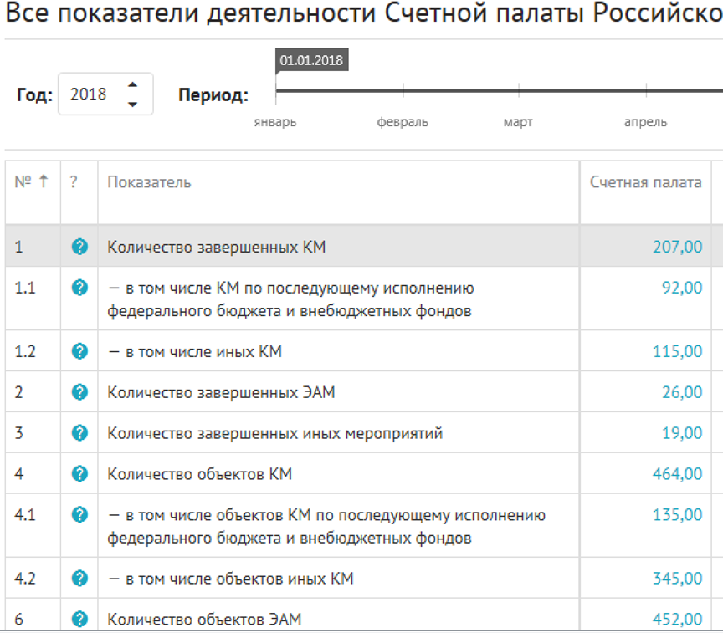
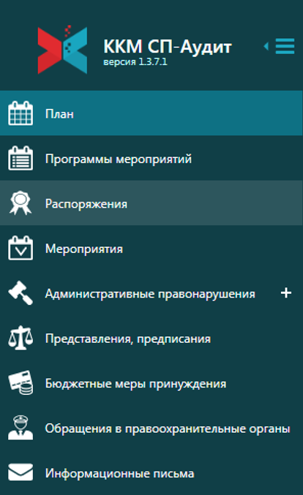
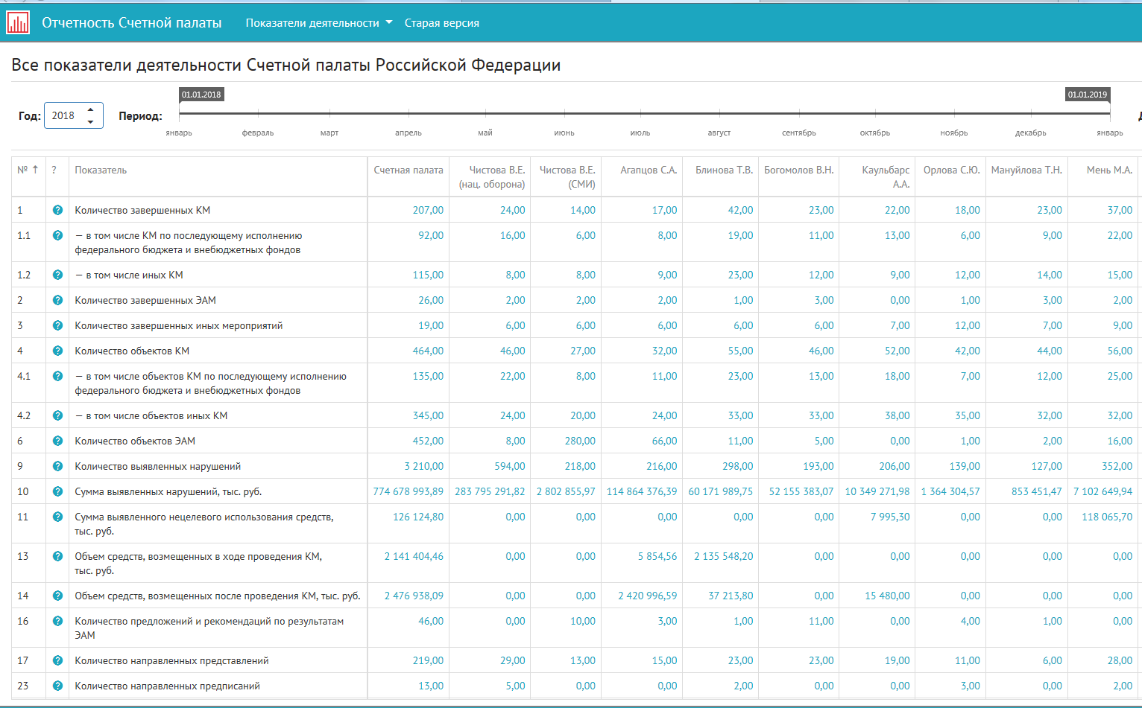
Формирование результатов деятельности Счетной палаты

Slide 12
Результаты автоматизации формирования акта и отчета
- информация в актах и отчетах структурирована для построения последующей аналитики и формирования иных документов по результатам контрольного мероприятия
- исключение ситуаций не отражения информации, содержащейся в актах, в отчётах
- формализация процессов формирования актов и отчётов
- накопление и использование информации о результатах контрольных мероприятий

Slide 13

Информационная панель мониторинг ОНС
Цель внедрения решения:
информирование общественности об объемах ОНС
удобный доступ к отчетам по состоянию ОНС в разрезе федеральных органов власти и органов власти субъектов РФ
комплексный мониторинг интересующих показателей на основе отчетности в рамках 191н
Преимущества использования BI решения
Доступ к различным источникам в одном отчете, для получения комплексной картины по процессам деятельности Счетной палаты
Консолидированное хранилище данных:
  консолидация данных из различных источников
  количество источников не ограниченно
  эффективное оперирование данными и построение аналитической отчетности.
Визуализация
  детализация показателя до первоисточника данных
  представление информации в удобной для пользователя форме
  широкий выбор графических компонентов для быстрой и эффективной визуализации данных

Slide 14
Информационная панель – Детализация показателей
Уровни детализации:
  представление сравнительной отчетности по федеральным органам власти и органам власти субъектов РФ
  мониторинг показателей ОНС в разрезе федеральных органов власти и органов власти субъектов РФ
  представление сводной информации по РФ, региональному и федеральному уровням
Сервис позволяет:
быть в курсе текущего состояния незавершенного строительства
осуществлять мониторинг работы федеральных органов власти, органов власти субъектов РФ по снижению ОНС
выполнять сравнительный анализ количественных и качественных показателей ОНС федеральных органов власти, органов власти субъектов РФ
выгружать исходные данные
просмотр информации на мобильных устройствах
Охват аудитории в формируемых отчетах:
федеральные органы власти и органы власти субъектов РФ
внешние эксперты
общественность

Slide 15
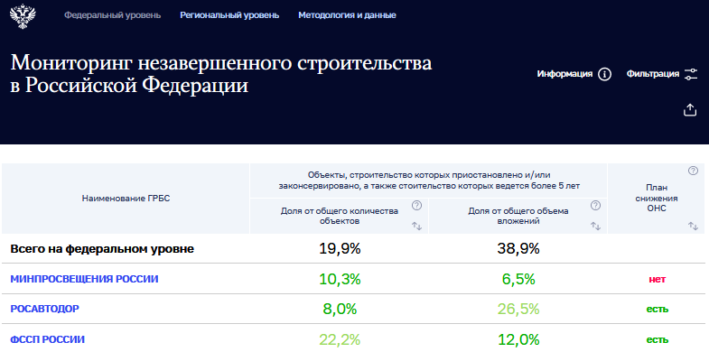
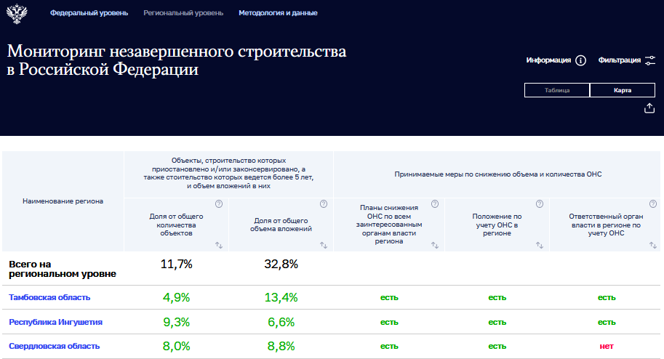
Информационная панель – Сводная информация
На федеральном уровне:
фильтровать по типам ГРБС (министерства, службы, агентства и прочие)
ранжировать ГРБС по количественным и качественным показателям
погрузиться по интересующему ГРБС в детальные показатели по активной ссылке
На региональном уровне:
ранжировать субъекты РФ по количественным и качественным показателям
фильтровать по типам субъектам РФ (республики, края, области и прочие)
погрузиться по интересующему субъекту РФ в детальные показатели по активной ссылке

Slide 16
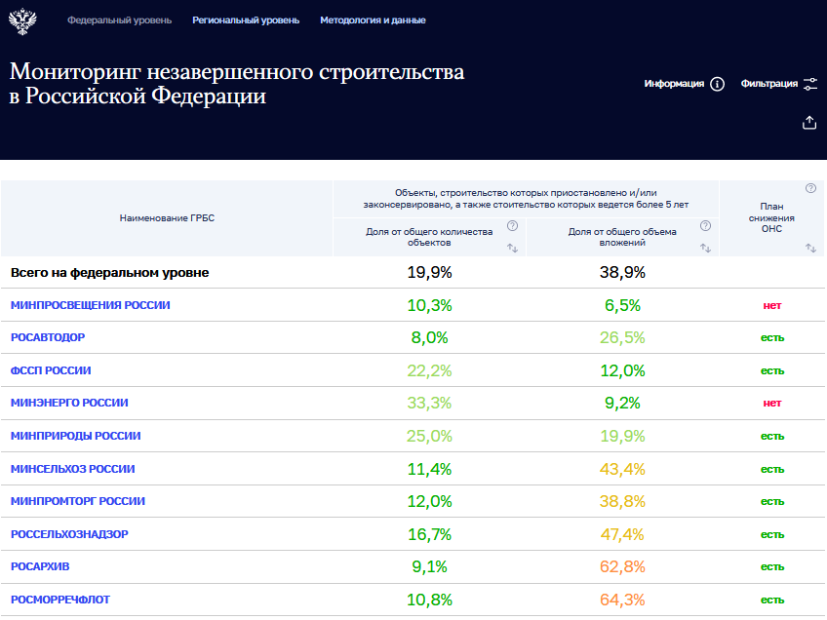
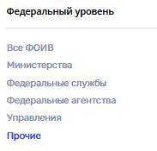
Информационная панель – Федеральный уровень

Slide 17
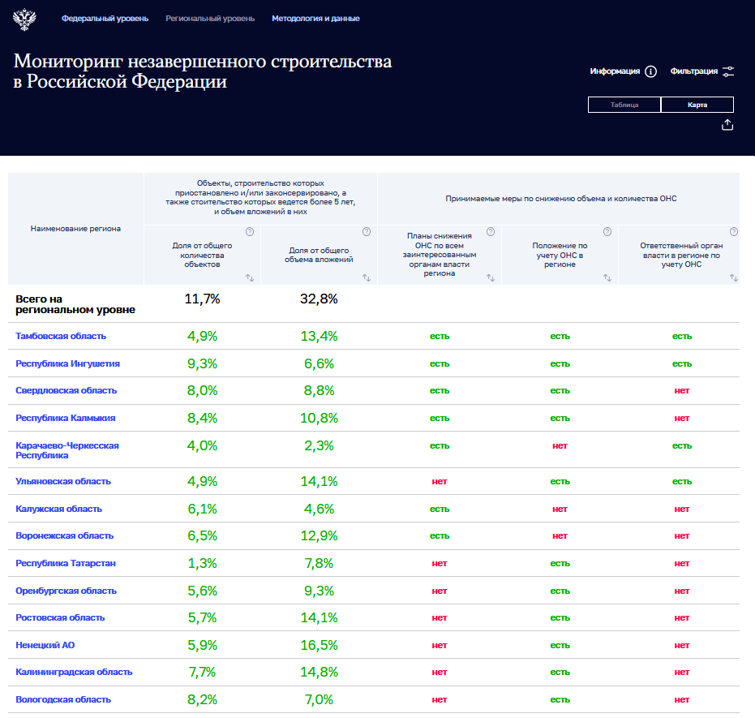
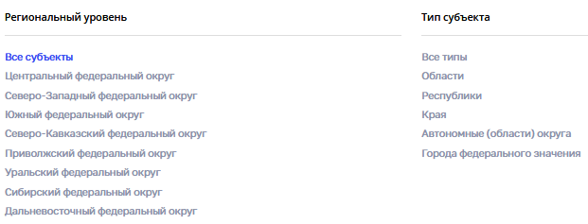
Информационная панель – Региональный уровень
http://ons.ach.gov.ru

Slide 18
Спасибо за внимание

